Slide 1
Ценности семьи
Работу выполнила:
Скорнякова Екатерина Александровна
307 группа

Slide 2
Семейные ценности - это то, ради чего человек создает семью, в чём видит её главное предназначение, то, ради чего семья будет существовать и преумножаться. Это любовь и взаимопонимание, это доверие и близость, это чувство общности и принадлежности, уважение, личностный и духовный рост, это счастливое родительство, дети, экономическая стабильность и безопасность, и это бытовая и жилищная обустроенность.

Slide 3
Значение семейных ценностей
Они формируют у маленького человека понимание роли семьи, ее значимости и уникальности. Именно в окружении близких дети учатся правильно выражать свои чувства, доброту и щедрость, уважение и ответственности за свои поступки, любовь, доверие и честность.

Slide 4
Любовь
Главная семейная ценность – это любовь. Она проявляется в нежности по отношению к любимым, желанием о них заботиться, защищать, быть постоянно рядом. Союзы, основанные на любви – счастливые и благополучные. Они представляют собой крепкий оплот, тихую гавань, в которую всегда можно вернуться, получить поддержку и утешение.

Slide 5
Доверие
Важно научиться доверять друг другу и приучить к этому своих детей. С каждой проблемой, неудачей, любыми переживаниями вы должны делиться со своими родными. Доверие сложно купить за какие-то деньги, его можно только заслужить, и часто на это уходят многие года.

Slide 6
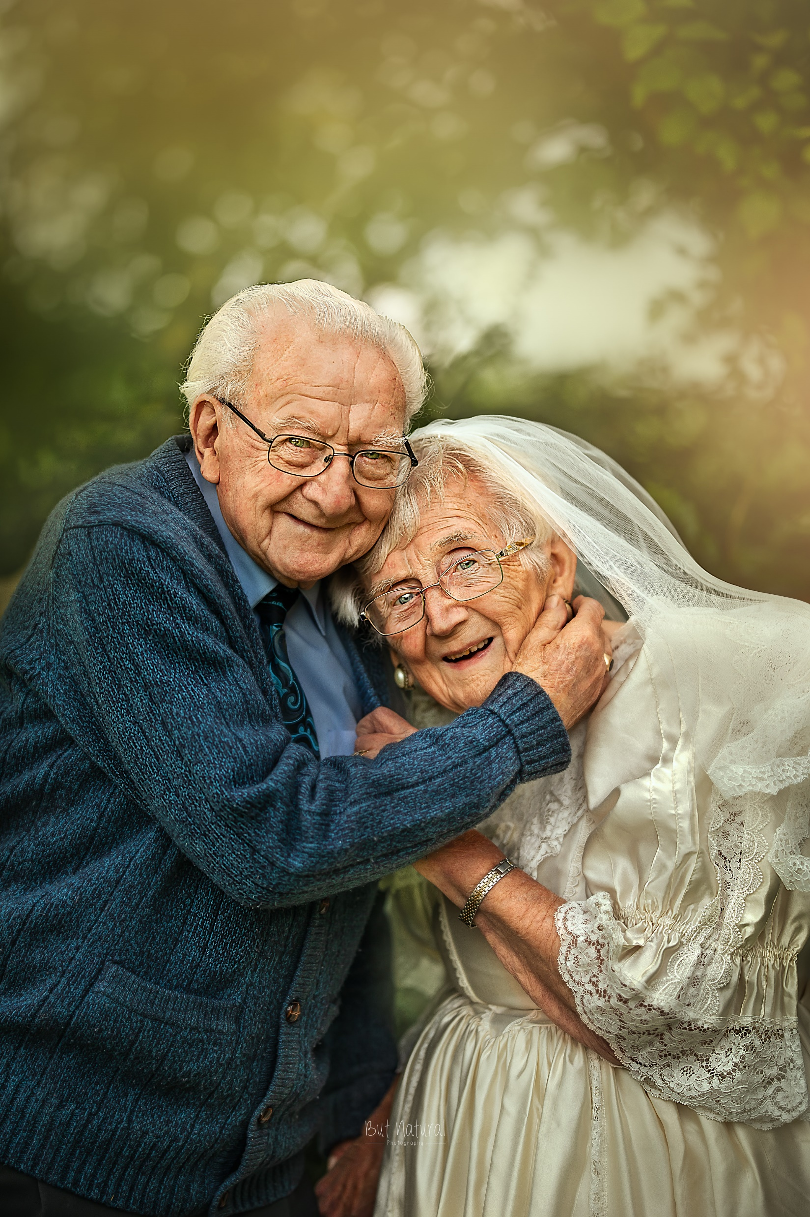
Верность
Еще один залог крепости любовных уз. Готовность быть с любимым человеком и в горе и в радости, несмотря ни на какие соблазны. Это качество формирует в человеке с раннего детства такие качества, как верность своему слову, делу, преданность в дружбе.

Slide 7
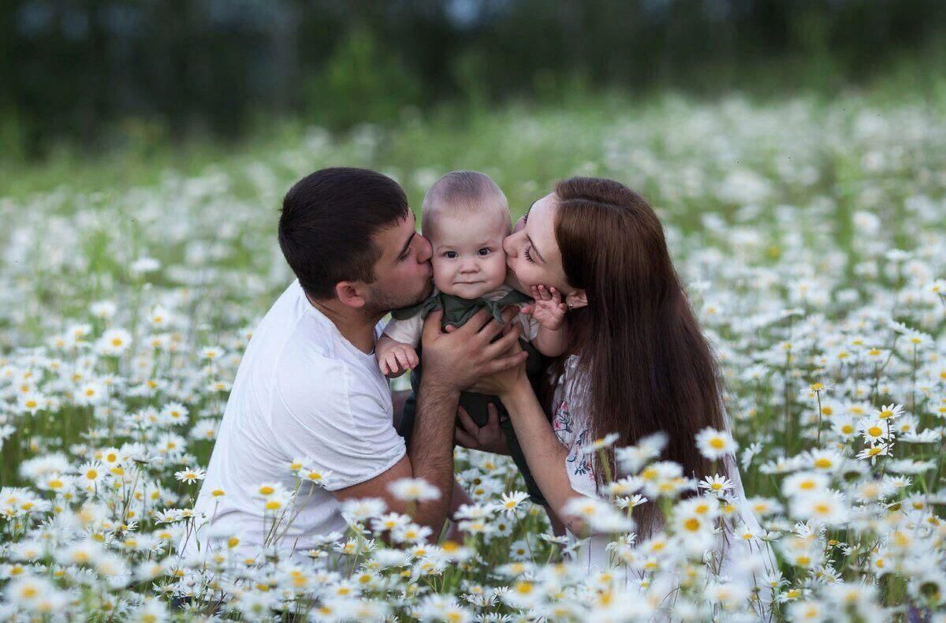
Взаимопонимание
Важно понимать друг друга с полуслова, уважать интересы и стремления своей второй половинки и детей. Чувствуя поддержку, человек развивается не только духовно, но и поднимается ввысь в спорте, карьере, достигает больших успехов.

Slide 8
Уважение
Оно выражается в уважении к индивидуальности каждого члена династии, недопустимости «переламывания» одного супруга под интересы и потребности другого, невмешательства в дела молодых со стороны родителей.

Slide 9
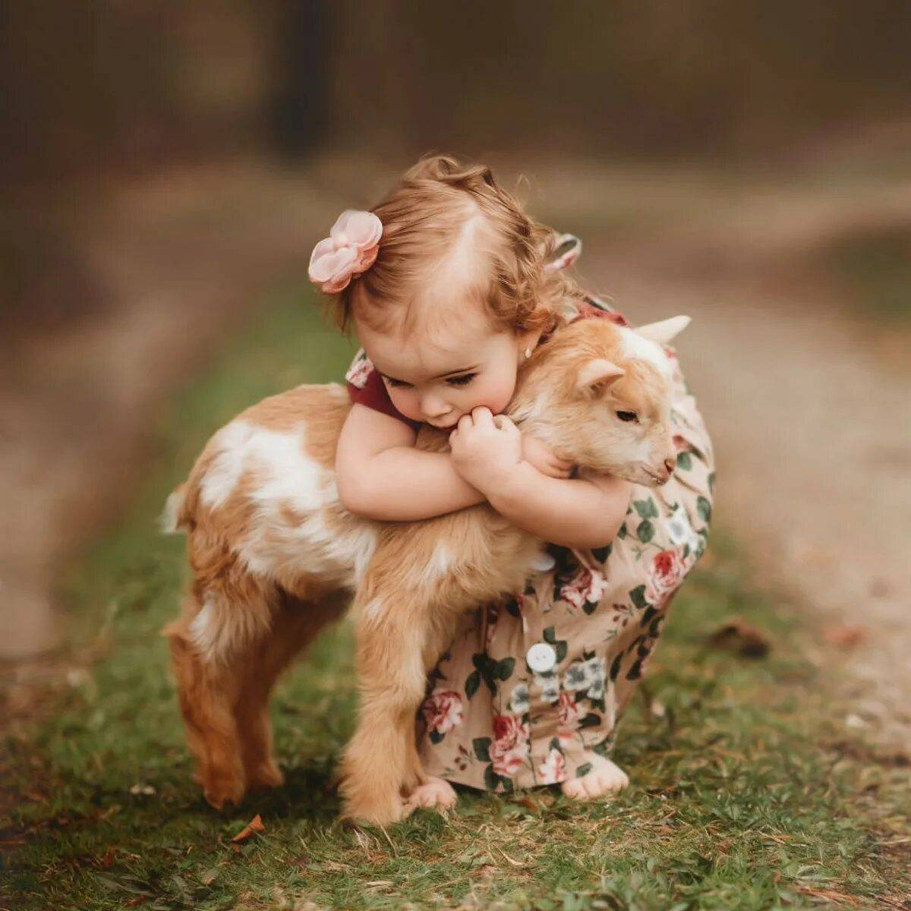
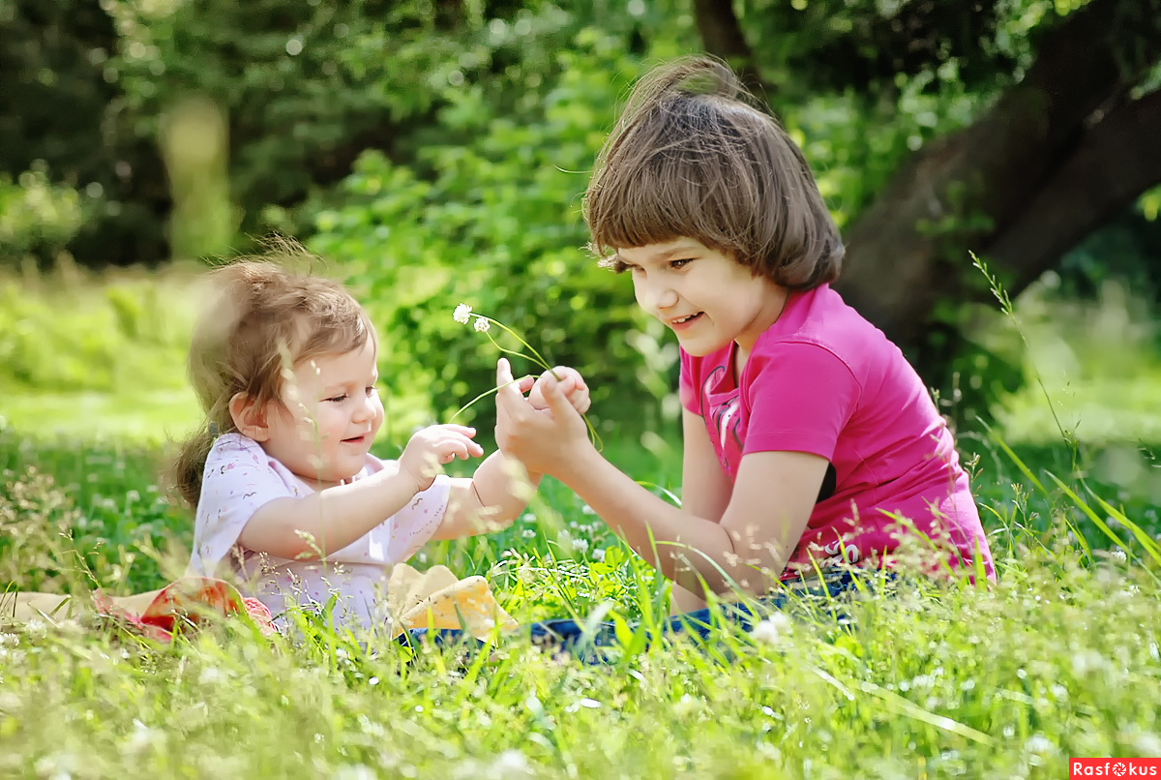
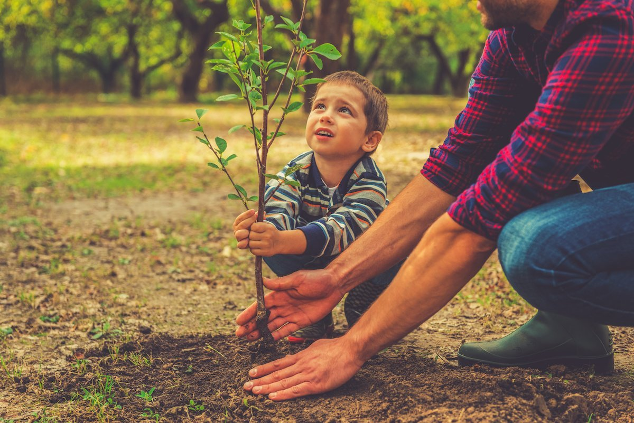
Доброта
Это желание помочь слабому, беззащитному, оказать ему поддержку, потребность быть полезным. Такие отношения делают семью более гармоничной.

Slide 10
Спасибо за внимание!

